Slide 1
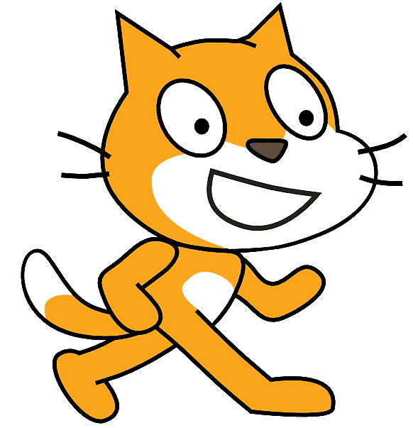

À l’aide de Scratch, présente une action ou une idée qui aide à atteindre l’objectif de développement durable visé.
Pour relever ce défi, tu devras respecter
différentes contraintes.
Contenu de la présentation
Ta présentation devra comprendre:
 | au moins une action ou une idée concrète
 | au moins un arrière-plan
 | au moins deux sprites
 | au moins un son ou un enregistrement audio
Contenu du programme Scratch
Ton programme devra comprendre:
 | des blocs de mouvements pour animer les sprites
 | au moins trois blocs qui expriment à l’écrit des paroles ou des pensées
 | au moins une boucle de répétition
 | une animation d’une durée maximale de 4 minutes
Présentation du RÉCIT, mise à disposition, sauf exception, selon les termes de la Licence CC.

Slide 2
Éléments relatifs à la publication
En vue de la publication de ton programme, tu devras:
 | avoir un titre significatif suivi de Kreocode 20XX (ex.: Ma ville durable - Kreocode 20XX)
 | utiliser des images, des photos ou des sons libres de droits (ne pas utiliser de photos ou de données nominatives comme le prénom ou le nom d’un élève, de son groupe ou de son école)
 | au besoin, indiquer les sources dans l’espace Notes et crédits
 | porter une attention particulière à l’utilisation de la langue
 | indiquer comment démarrer le programme dans la section Instructions s’il ne démarre pas avec le drapeau vert
 | partager le projet lorsqu’il est complété

